Slide 1
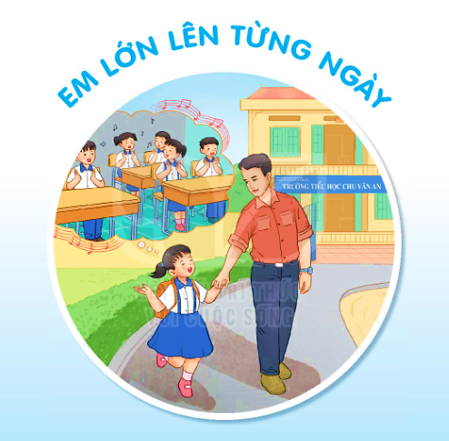


Slide 2


BÀI 5
EM CÓ XINH KHÔNG?
BÀI 5
TIẾT 4
NÓI VÀ NGHE

Slide 3

YÊU CẦU CẦN ĐẠT
Biết quan sát tranh, nói tên các nhân vật và sự việc được thể hiện trong tranh.
1
Kể lại được 1-2 đoạn của câu chuyện theo tranh.
2

Slide 4
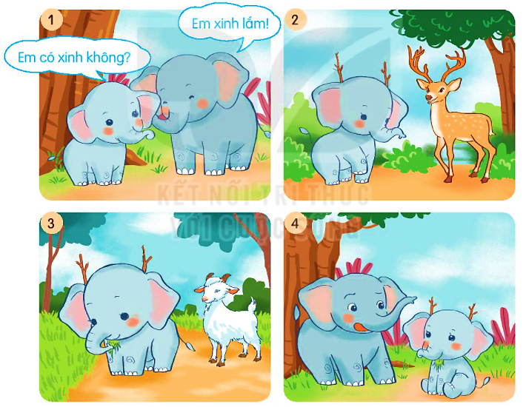
1. Quan sát tranh, nói tên các nhân vật và sự việc được thể hiện trong tranh.

Slide 5
1. Quan sát tranh, nói tên các nhân vật và sự việc được thể hiện trong tranh.
voi anh
voi em
Voi em hỏi voi anh: “Em có xinh không?”. Voi anh trả lời: “Em xinh lắm!”

Slide 6
1. Quan sát tranh, nói tên các nhân vật và sự việc được thể hiện trong tranh.
hươu
voi em
Voi em hỏi chuyện hươu. Sau khi nói chuyện, voi em nhặt vài cành cây, gài lên đầu để có sừng giống hươu.

Slide 7
1. Quan sát tranh, nói tên các nhân vật và sự việc được thể hiện trong tranh.
dê
voi em
Voi em hỏi chuyện dê. Sau khi nói chuyện, voi em nhổ một khóm cỏ dại bên đường, dính vào cằm mình cho giống dê.

Slide 8
1. Quan sát tranh, nói tên các nhân vật và sự việc được thể hiện trong tranh.
voi anh
voi em
Voi anh ngỡ ngàng trước việc em có sừng và râu. Voi em nhận ra mình chỉ xinh đẹp khi đúng là voi.

Slide 9
1. Quan sát tranh, nói tên các nhân vật và sự việc được thể hiện trong tranh.
voi em
voi anh
hươu
voi em
Voi em hỏi chuyện hươu. Sau khi nói chuyện, voi em bẻ vài cành cây, gài lên đầu để có sừng giống hươu.
Voi em hỏi voi anh: “Em có xinh không?”. Voi anh trả lời: “Em xinh lắm!”
dê
voi anh
voi em
voi em
Voi em hỏi chuyện dê. Sau khi nói chuyện, voi em nhổ một khóm cỏ dại bên đường, dính vào cằm mình cho giống dê.
Voi anh ngỡ ngàng trước việc em có sừng và râu. Voi em nhận ra mình chỉ xinh đẹp khi đúng là voi.

Slide 10
2. Chọn kể lại 1-2 đoạn của câu chuyện theo tranh.

Slide 11



Tiêu chí đánh giá
- Kể đúng nội dung câu chuyện.
- Kể tự tin, biết kết hợp cử chỉ, điệu bộ.
- Thể hiện được giọng kể phù hợp, phân biệt được giọng đọc của nhân vật.

Slide 15
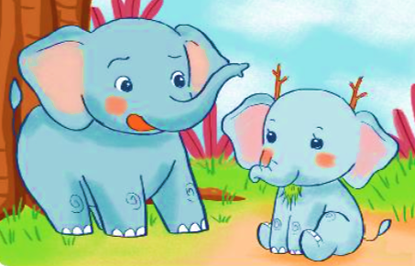
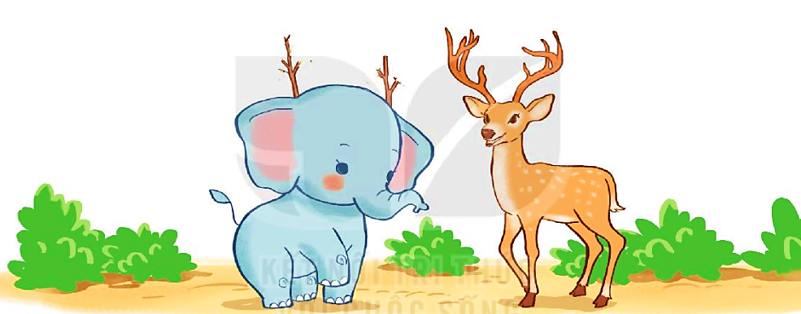
Ý NGHĨA CÂU CHUYỆN
Con học được điều gì từ câu chuyện của voi em?
Mình chỉ xinh đẹp khi là chính mình. Hãy tự tin vào vẻ đẹp của bản thân.

Slide 16
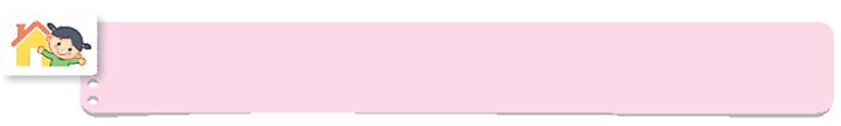
Kể cho người thân về nhân vật voi em trong câu chuyện.
→ Quan sát và kể lại theo tranh minh họa.
→ Kể về những hành động và cảm xúc của voi em sau khi nói chuyện với hươu và dê.
→ Rút ra bài học.
→ Lắng nghe ý kiến của người thân sau khi nghe em kể.

Slide 17
YÊU CẦU CẦN ĐẠT
Biết quan sát tranh, nói tên các nhân vật và sự việc được thể hiện trong tranh.
1
Kể lại được 1-2 đoạn của câu chuyện theo tranh.
2

